Slide 1
编写我们的梦想
——北大计算机系学生生活掠影
2010年6月
http://fusion.grids.cn:8080/career/attachments/PKUCS_students.ppt

Slide 2
“未名湖是个海洋”
刘譞哲(99本，03-09博)，留北大计算机系任教
刘忠义(01本，07硕)， 北京大学优秀毕业生
辜新星（02本，06硕），北京Google
吴俣（02本，06硕），北京Google，06年北京市“优秀毕业生”
杨宇（02本，06硕），吉林银行
蒋竞（03本，07直博），GPA排名1/121，北京市三好
杨碧姗（03本，07硕），07年北大优秀毕业生
封盛（03本，07硕），GPA排名2/121，07年北大优秀毕业生
Notes:
歌曲：未名湖是个海洋
许秋汉词曲 许秋汉演唱

这真是一块圣地 今天我来到这里
阳光月光星光灯光在照耀 她的面孔在欢笑和哭泣

这真是一块圣地 梦中我来到这里
湖水泪水汗水血水在闪烁 告诉我这里没有游戏

未名湖是个海洋 诗人都藏在水底
灵魂们都是一条鱼 也会从水面跃起

未名湖是个海洋 鸟儿飞来这个地方
这里是我的胸膛 这里跳着我心脏
就在这里就在这里 就在这里就在这里

未名湖是个海洋 诗人都藏在水底
灵魂们都是一条鱼 也会从水面跃起
就在这里就在这里 就在这里就在这里

让那些自由的青草滋润生长 让那泓静静的湖水永远明亮
让萤火虫在漆黑的夜里放把火 让我在烛光下唱歌
就在这里就在这里 就在这里就在这里
我的梦,就在这里

Slide 3
“未名湖是个海洋”（续）
柳明海（ 04本，08硕），GPA排名2/110，08年北京市优秀毕业生
戴丽丹（04本），百度产品经理
戴梦（05本），美国 Capital Group
赵冀杰（05本），Cornell博
冯熙铉（05本），高中物理保送生，UWsic博
卞超轶（05本），北大直博，北京市优秀毕业生
章彦星（05本）， 北大硕

Slide 4
“未名湖是个海洋”（续）
姚金宇（06本）， ACM-ICPC全球第13名
吴天琪（06本）， 北大经济中心硕
王子琪（06本）， 信科“十佳”毕业论文，北大直博
陈琪（06本），北大直博
黄鹏（06本）， 信科本科生“十佳”毕业论文，UCSD博
陈宏峰（06本）， ACM主力队员，信科本科生“十佳”毕业论文，北大计算机系硕士

Slide 5
“未名湖是个海洋”（续）
罗海鹏 （07本），零起点优秀程序员， GPA排名3 / 128
王小龙（07本），物理保送生，由城环转系
韩乔莎（07本）
……

Slide 6
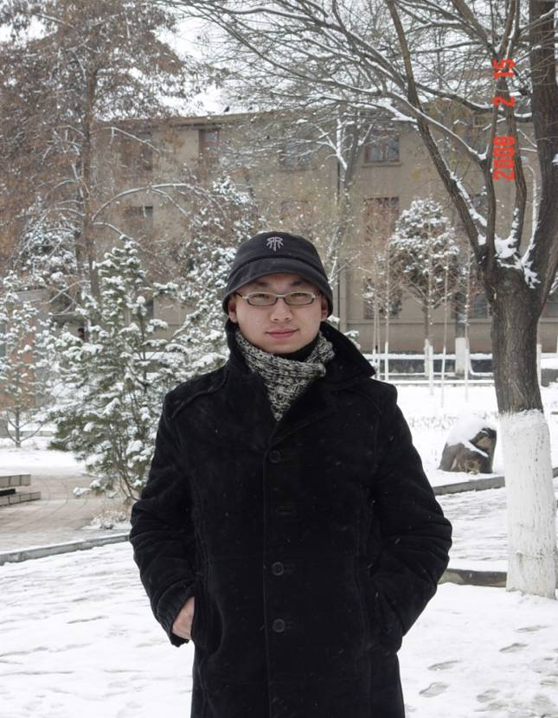
教育背景
1999.9--2003.6: 北京大学计算机科学与技术系， 获理学学士学位
2003.9—2009.6: 北京大学信息科学技术学院，获 理学博士学位
荣誉奖励
曾获北京大学五·四奖章（北京大学授予学生个人最高荣誉）、北京大学优秀共产党员、北京大学三好学生标兵、IBM全球博士生英才奖学金（中国大陆唯一 一名2次获奖者）、微软学者奖学金（亚太地区29名获奖者之一）、惠普奖学金、LG电子奖学金
毕业去向：留校任教
刘譞哲，北京大学计算机科学与技术系99级本科生，2003年保送北京大学信息科学技术学院直接攻读博士学位，师从梅宏教授。已在《IEEE Transactions on Services Computing》、《中国科学》、WWW等国内外学术期刊发表论文20余篇
Notes:
湖光晨曦微，塔影斜阳暮，谁闻红楼吟诵声，飞过章台路。清茗暖寒窗，墨香弥朱户，春风再绿燕园时，十载情如故！
作一首《卜算子》，感慨时光荏苒。不经意间，我已经在未名湖畔、博雅塔旁整整度过了十个寒暑。十年前初入燕园的景象，恍如昨日。回首求学路上，虽几多艰辛坎坷，却不乏感恩和温馨。当写下这些文字的时候，学生生涯终于也画上一个圆满的句号！
北大是中国学术的最高圣殿，也是中国人精神中的家园。这里汇聚着无数的大师，在三尺讲台绽放思想的光辉，让文明更加发扬光大；这里也集结着无数的学子，在湖光塔影中挥洒自己的汗水，让自己的梦想放飞。回想十年的燕园生活，北大宽松自由的学术氛围、和谐安静的学习环境为我的成长提供了绝佳的软硬件平台。更为重要的是，在北大计算机求学的十年时光，师长们悉心指点和殷切关怀，让我从一个迷茫的懵懂少年，找到了属于自己的人生坐标。
难以忘记杨芙清院士对中国软件业的深度剖析和高瞻远瞩，让每个听者振奋不已；难以忘记恩师梅宏教授的谆谆教导和殷切关怀，让我有机会接触到软件技术最前沿的研究；难以忘记张铭教授在《数据结构》课上的深入浅出，为我们打下坚实的程序设计基础；难以忘记程旭教授在《计算机系统结构》课上的挥洒自如，激情澎湃；难以忘记代亚非教授在《汇编语言》上的轻松幽默，笑声不断。。。。
而今天，当我也即将走上教师岗位的时候，诸位先生的言传身教与授业解惑，历历在目，也更让我诚惶诚恐，感受到自己身上责任的重大。于我而言，能传承这些先生的思想精华，做好北大计算机学科的一个守成者，此生足矣。

Slide 7
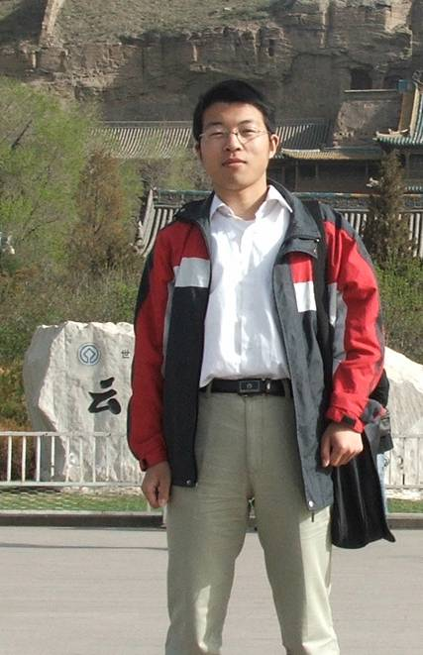
姓名：刘忠义
年级：06届本科毕业生
  北京大学优秀毕业生
  获经济学双学位
计算机系07级硕士
获得奖励
  北京大学黄鹰育才奖学金、三星奖学金、IBM中国优秀学生奖学金、蒋震工业基金会奖学金
  北京大学三好学生
  信息科学技术学院十佳毕业论文
研究生科研和实习
  2009年度北京大学—摩根士丹利研究资助
  百度实习软件工程师
Notes:
北大的美好在于创造了一种宽松的环境来让每个人得到全面的发展。有人说宽松的环境造成了散漫的纪律，但正是这种没有枷锁的环境使得创造性得以发挥。北大的学习和学术气氛非常浓厚，课间随处可见一群学生围着老师讨论甚至争论各种问题，图书馆、自习室常常一座难求。
高三毕业我以663分考入北大，当时这个成绩在全省恐怕根本排不上什么名次（省最高分710分左右）。凭借不懈努力，我在计算机系中排名一直前三。这说明进入北大是一个新的起跑线，不管你以什么样的成绩考入北大，你都拥有公平的发展机会。

Slide 8
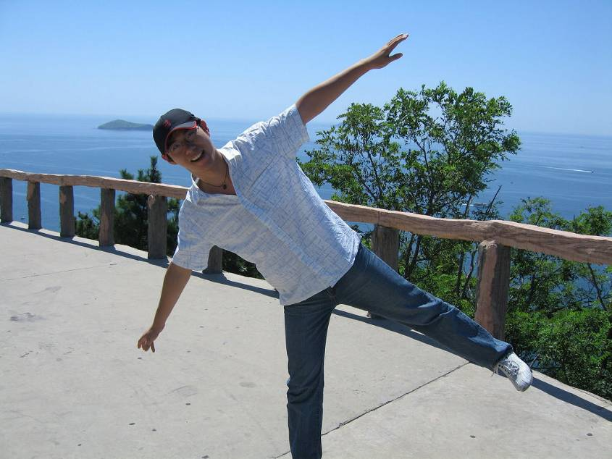
姓名：辜新星
年级：09届硕士毕业生
毕业去向：谷歌公司产品经理
竞赛、实习经历：
  微软嵌入式系统学生竞赛全球前十 大三下学期 西雅图
  IBM中国研究中心 大四下学期 北京
  微软公司 研二暑假 北京
  博斯管理咨询公司 研三上学期 北京
Notes:
在北大学习计算机学科对于我绝对是一件幸事。这里有深厚的计算理论研究，也有最前沿的科学探索，更别提学校文理商工各个学科强大的综合实力。就像一首歌里唱的一样，“未名湖是个海洋”，我可以在这个海洋中尽情吸取自己需要的养分，为以后的发展打基础、攒经验。

Slide 9
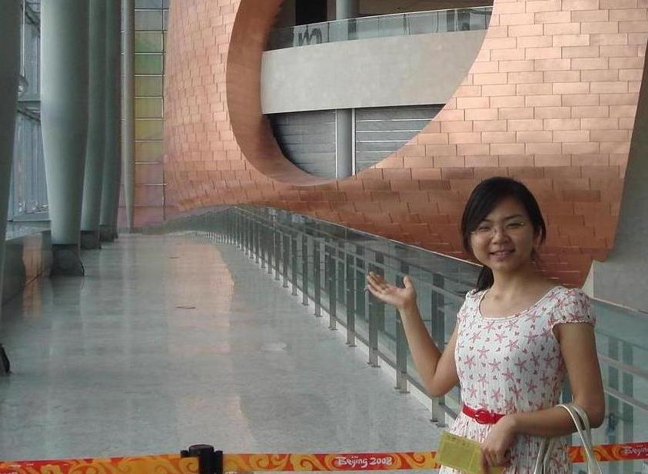
姓名：吴俣
年级：09届硕士毕业生
毕业去向：谷歌公司测试开发工程师
竞赛、实习经历及奖励：
  Google实习生 ，研二暑假，实习生项目比赛第一名
  平均每年获得至少一次奖学金
  北京大学“三好学生”三次
  北京市“优秀毕业生”（本科）
Notes:
我最喜欢的是北大丰富多彩的生活，兼容并包的理念！这里既有理科的严谨求实，又有人文的关怀和浪漫；既有对未来的创新与梦想，又有对现实的关注与反思。七年前，我带着无限向往进入北大，七年后的今天，我带着更大的梦想离开北大。感谢北大给了我梦想的翅膀，感谢北大留住了我最美好的黄金时代！

Slide 10
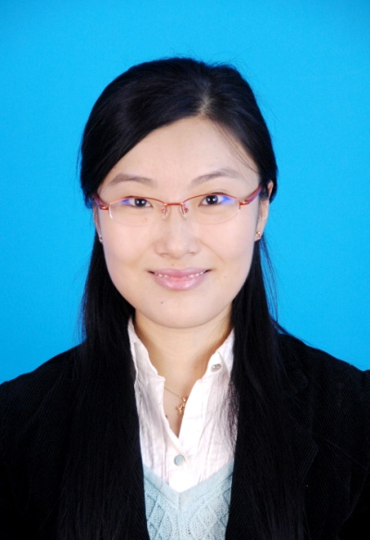
姓名：杨宇
年级：09届硕士毕业生
毕业去向：吉林银行
实习经历：
  惠普研究院 一年
成果和奖励
  发表论文3篇，获得专利1项
  2003 获“董事东方”奖学金
  2003，2007 两次获北京大学“学习标兵”单项奖
  2007 获“中国惠普优秀学生奖学金”
  2008 获“北大天网-搜狐研发奖学金
Notes:
燕园七年是最精彩的时光，是最烂漫的时光，也是最有价值的时光。
在北大计算机系学习的这七年，每个人都渐渐长大了，性格和思维能力都成熟了，不断地研究与学习，培养了我们一种更为严谨，更为细致，也更具有逻辑性的思维方式，终身受益。
进入实验室的这段时间，更是为每个人的发展提供了更为广阔的空间和更为难得的机会，只要我们勤奋的学习，努力的探索，最终会发现，所有的辛苦都不会枉费，而会在未来为我们带来意想不到的收获。

Slide 11
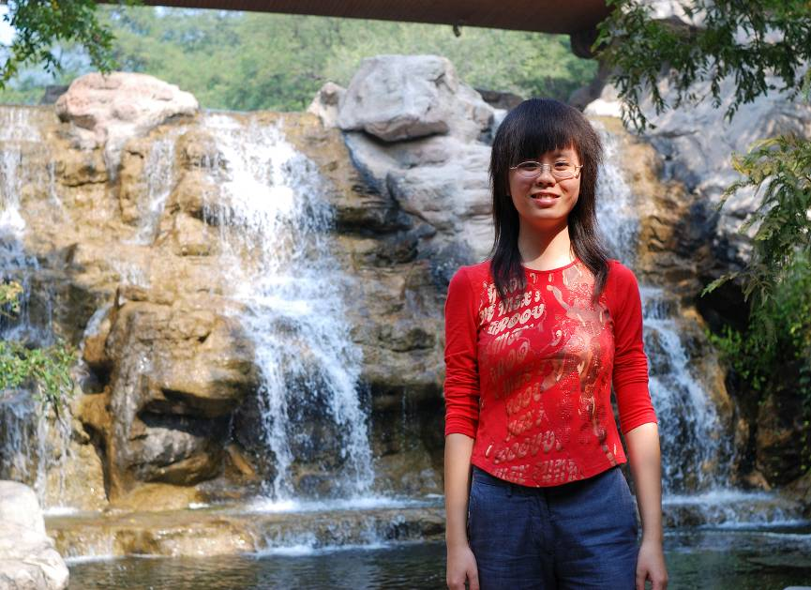
姓名：蒋竞
计算机系03级本科
  GPA排名：1/121
  Google北京实习生
  北京市三好学生
计算机系07级直博
  计算机网络与分布式系统实验室攻读博士学位
  研究方向包括P2P网络文件污染、社会网络等
  北京大学优秀共产党员
Notes:
在北大，无论你的梦想是什么，都会找到一些机会和一群志同道合的朋友，在北大这个大舞台上演绎出属于自己的精彩人生。
北大有一群认真负责、造诣深厚的老师，带领我们在知识的海洋遨游；北大有亚洲最大的高校图书馆，学术牛人们常常在此出没；北大有各种各样的社团，例如山鹰社、学生国际交流学会、元火漫画社等。不少同学在社团里认识了兴趣相同的朋友，一起做喜欢的事情；北大提供不少国际交流的机会，甚至还有同学赴南极考察；北大有各类的双学位，例如经济、数学、心理、艺术等等。学有余力的同学可以深入学习其他的专业。北大有丰富多彩的通选课和讲座，极大地拓宽了我们的视野，同时也可以认识一些不同专业、年级的朋友；当然，最重要的是，北大有一种兼容并包的气度，鼓励每个同学走出属于自己的路。同宿舍同专业的四个同学，每天或许做着不同的事情，活跃在不同的领域，唯一相同之处就是都在为自己的梦想奋斗。
我是数学竞赛一等奖保送北大的，却被分配到计算机系。刚进北大时，曾经有过一些失落，也因此辅修了数学双学位，算是圆高中时的梦想。随着深入学习计算机的各门课程，我开始庆幸上天的安排，让我走进计算机系。
客观的说，虽然我从初中到高中，一直都是通过数学竞赛一等奖保送的，期末数学考试也很少低于140分，但是我始终还是缺乏些数学天赋，没有那种灵机一动的感觉。特别是面对平面几何题，我宁可使用解析几何的暴力算法，也想不出那条绝妙的辅助线。但计算机是个应用学科，不仅需要扎实的数学基础，也需要出色的动手能力和创造性思维。数学往往解决或者证明一些理论上的问题，脱离现实生活，显得比较枯燥；而计算机解决的问题常常是触手可及的，你的一个想法甚至可以改变全球人民的生活，Google就是一个很杰出的例子。数学研究往往比较深奥，深入熟悉某个领域的人本来就不多，而且还分布在世界各地，大家都在自己的学校“孤军奋战”；而毫无疑问，计算机是一个团队作战的学科，不可能仅仅依赖个别天才。许许多多普通的人奋斗在计算机领域，利用大家的共同力量推动着计算机的发展。

Slide 12
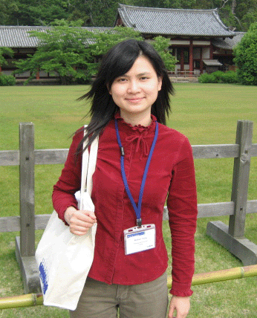
姓名：杨碧姗
计算机系03级本科
  高中保送北大
  本科每年获得奖学金及学习优秀奖励
  北京大学优秀毕业生
计算机系07级硕士，毕业去向：Cornell大学博士
  在国际会议SIGKDD, SIGMOD, PAKDD, WAIM, APWEB发表论文
  微软亚洲研究院实习
  搜狐研发奖学金
Notes:
刚进计算机系时对计算机系是学什么的一无所知，经过了几年的学习，我深深地喜欢上了这个学科，直到现在明确了自己将来要从事这个学科的研究。这些都离不开北大计算机系带给我的影响和收获。我一直已自己是北大CSer而自豪！

Slide 13
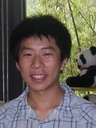
姓名：封盛
年级：07届本科毕业生
  GPA排名：2/121
计算机系07级硕士
毕业去向：微软 公司
本科获得奖励
  北京大学三好学生标兵，
  北京大学三好学生，北京大学学习优秀单项奖
  中国惠普优秀学生奖学金，杨芙清-王阳元院士奖学金，董氏东方奖学金，黄鹰育才奖学金
  北京大学优秀毕业生
研究生科研和实习
  2009年度北京大学—摩根士丹利研究资助
  2009年暑假，摩根投行实习
Notes:
北大是一块圣地，这里的氛围是自由和包容的，有最丰富的社团活动，有最精彩的辩论演讲，有一流的学术环境，有最多的选择机会，在这里，一切都有可能。
我高考的第一志愿就是北大计算机系，在北大计算机系四年的学习生活给了我很多的收获，我觉得自己很幸运能进入这里学习。计算机系严谨的治学氛围和老师们认真负责的教学态度，让我在计算机科学领域获得了丰富的知识，为后来的研究工作打下了扎实的基础。
计算机是一门科学，和很多学校将计算机设置为工科不同，北大的计算机系是属于理科的，北大计算机系更注重培养计算机领域既有实际动手能力，又有理论素养的全面人才。北大计算机系的课程设置和世界上最顶尖的计算机系一致，并且在课程改革后知识结构更加合理，在这里，理论知识和实际动手能力都能得到充分的培养。相信新的同学会在这里接收到最好的教育。
北大有最优秀的学生，他们聪明、勤奋，北大最不缺少的就是牛人，每一个北大人身上都有闪光的地方，北大自由和包容的环境让每个人都能够充分展示出自己的闪光点。和他们的交流讨论，让我开阔了视野，丰富了知识，让我在这四年里有了很大的进步和提高。
在北大的天空里，每个人都可以飞得很高很高。

Slide 14
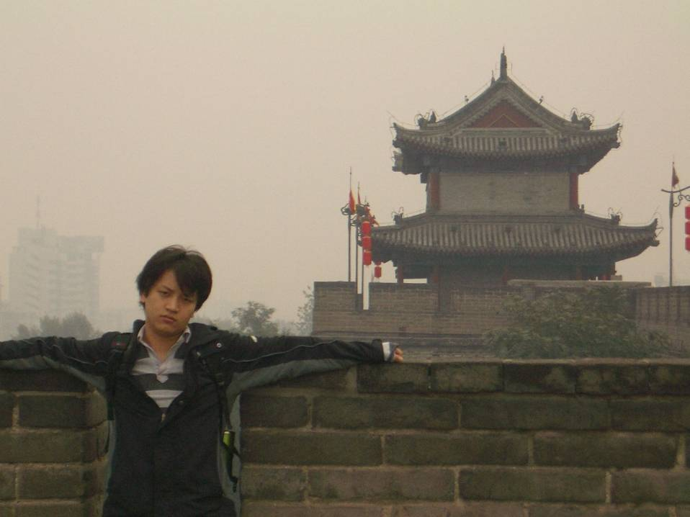
姓名：柳明海
年级：08届本科毕业生
  GPA排名：2/110
计算机系08级硕士
本科获得奖励
  北京大学三好学生
  三星奖学金、 Posco奖学金
  北京大学优秀毕业生
  北京市优秀毕业生
Notes:
北大是一块自由的土地，在这里，你可以随着自己的思想而奔跑，你可以发挥你所有的想象力；北大是一块知识的沃土，在这里，你可以学到所有你想学的知识；北大是一块能人志士的圣地，你可以接触到无数的牛人，你可以在与他们的交流之中蹦出智慧的火花……
在这个园子里已经度过了将近五个年头，在这里，有很多可学习的东西，各种各样的讲座、浩瀚的图书馆、渊博的老师与身边无数的牛人，为我们提供了丰富的学习资源，只要你努力，一定可以学到很多有用的东西。
我是通过计算机竞赛保送计算机系的，计算机系是北大的一个大系，学生很多，老师也很多，无论你遇到什么样的问题，你都可以得到解答。计算机系也为我们提供了最好的学习资源与环境，我们可以自由的思考，然后实现自己的各种想法。 虽然我在高中的时候有了一定的计算机知识的积累，但计算机科学并不等于计算机竞赛，这里是一个完全不同的计算机世界，在这里，我们可以知道计算机是如何一步一步发展起来的，我们可以了解计算机到底是如何工作的，我们也可以发挥自己的想象力，编写出最酷最炫的软件，这是一个美妙而有意思的世界。

Slide 15
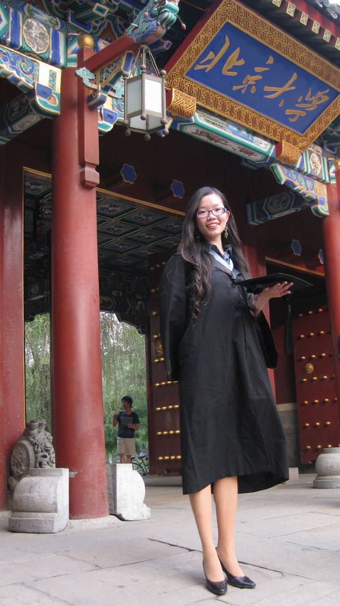
  戴丽丹
  08届本科毕业生
  百度，垂直&社区搜索产品市场部，产品经理
  个人简历：
    2005.9~2005.12，香港科技大学，交换生
    2007.10~2008.6，百度，实习
    2008.7至今，百度，垂直&社区搜索产品市场部，工作
Notes:
从08年7月正式入职百度，不到一年即晋升产品经理。能实现如此快速的成长，感谢北大计算机系的四年，让我拥有把握机会的能力。
我想，每一个北大CSer，不管将来在哪里，做什么工作，都会跟我一样，感谢曾在这里学到的一切：
在键盘上敲出来的一行行代码，在草稿纸上涂涂画画的算法，训练出了我们严密的逻辑思维。
在debug的挫败和反挫败中，训练出了我们屡败屡战直至胜利的坚强意志，和不服输的精神。
高数、离散、统计学，跟数字的亲密接触，让我们学会怎么让数据说话。
在每一个看似mission impossible的project中，让我们学会了teamwork，也在一次次兴奋地发现“啊我居然做到了”之后，开始相信自己的巨大潜力。
还有北大的更多精彩，还有很多很多敢想敢做的可爱人们，总能启发我的思考，鼓励我去追求我想要的生活，成为我想要成为的人。
很幸运，我曾是个PKU CSer。

Slide 16
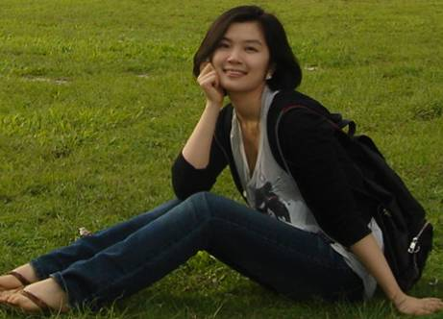
姓名：戴梦
年级：09届本科毕业生
毕业去向：赴美国Capital Group工作
实习经历：
  中国银行 大二暑假 北京
  波士顿咨询公司 大三上学期 北京
  美国风险计量公司 大三寒假 纽约
  摩根士丹利 大三暑假 香港
Notes:
Capital Group是美国最大的共同基金
虽然自己以后的工作与计算机领域技术研究没有太大的关系，但是我从来没有后悔本科读了计算机，也没有觉得时间被浪费。
计算机系有很多令我怀念的东西，比如说李文新老师的趣味算法课，别开生面，小班授课，并且给每个同学都以施展自己才华的机会。我的身边坐着ACM校队的成员，在大牛面前畅所欲言并不是那么简单，勇气十分重要，但是有勇无谋又是万万不可的。
还有每个星期的POJ, 应用最近学的算法知识，结合以前的内容，温故而知新。并且这也是一次次心理素质，逻辑思维的锻炼！
印象很深刻的是，在我和老师们提出我想转行的想法时，得到的大部分是支持，希望我能够找到自己想做的事情，而并不是一味的规劝我好好学术，不要想入非非。
也许这就是北大的包容吧

Slide 17
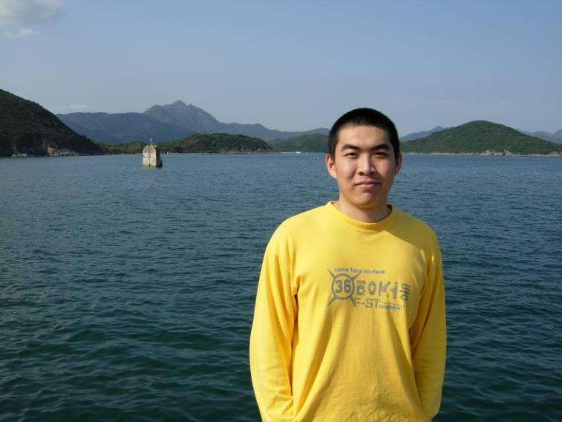
姓名：赵冀杰
年级：09届本科毕业生
毕业去向：赴美国康奈尔(Cornell)大学读博
个人经历：
  CMO二等奖 保送北大
  香港科技大学交换 大二下学期
  美国加州大学洛杉矶分校暑期研究 大三暑假
Notes:
北大是多彩的。各种各样的机会都摆在我的面前，每天都可以再踏实的生活中期待神奇的降临，当然，是否能把握住这些机会还要看自己的努力了。我大二下学期在香港科技大学的交换经历，极大开阔了我的视野，彻底改变了我的许多想法、思路，甚至人生轨迹。我曾想假如没有这次赴香港的经历，我会变成什么样，但已无需假如，北大带给我的每一个选择都是足够精彩，四年的轨迹如同将珍珠串起来，没有留下任何遗憾。
“未名湖是个海洋”，北大拥有全国最优秀的学生，我们的学生和美国的名校比都毫不逊色。在与周围同学的交往之中，我学到了许多许多，这也是北大最得天独厚的优势所在。在思想自由、兼容并包的氛围之中，每一个人都可以展现出自己最独特最耀眼的一面。在这里，和一群最优秀的同学们在一起，共同进步，是何等的舒心愉悦。
计算机系的老师们都很认真负责。随着年级的升高，一点点的带我进入计算机科学的领域中来，我学到的也不仅仅是知识，而是智慧和对学术的热爱。“北大是常为新的”，如今的课程改革让北大计算机系从教学计划到人才培养都日趋完善，当我想到刚入学的新生，我会感到他们是多么的幸福，他们一定会比我们做的更好。

Slide 18
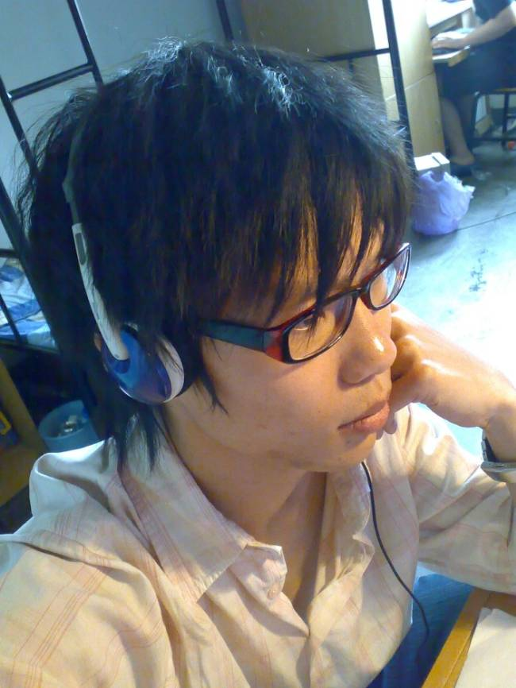
姓名：冯熙铉
年级：09届本科毕业生
毕业去向：赴美国University of Wisconsin-Madsion攻读博士
实习交流经历：
  香港科技大学 大二上学期 香港
  美国斯坦福大学 大三暑假 硅谷
  微软亚洲研究院 大四 北京
奖励
  国家奖学金
  北京大学三好学生
  北京大学优秀毕业生
Notes:
物理竞赛保送进来北大，本来是奔着电子去的，没想到第一年被计算机方向课程所吸引，选择了计算机系。
去香港交流的机会让我有机会亲身体验计算机科学更多的不同方面的研究和应用，下定决心深入研究计算机科学。
在北大计算机系的课程学习，离散数学、数据结构、操作系统和编译原理等为我继续深入研究打下非常坚实的基础。
只要经历过自己做出声控贪吃蛇、使用自己编写的编译器和操作系统，都会非常庆幸自己曾经在这里学习奋斗过。
北大计算机系的声誉和优秀的成绩也让我有机会去到全世界最好的计算机系和研究小组里面学习，为我申请博士研究生提供了很大的优势。
当我获得WISC的offer的时候，最想感谢的就是这四年跟我一起互相帮助、学习和成长的同学，这是我在北大计算系收获最大的财富。

Slide 19
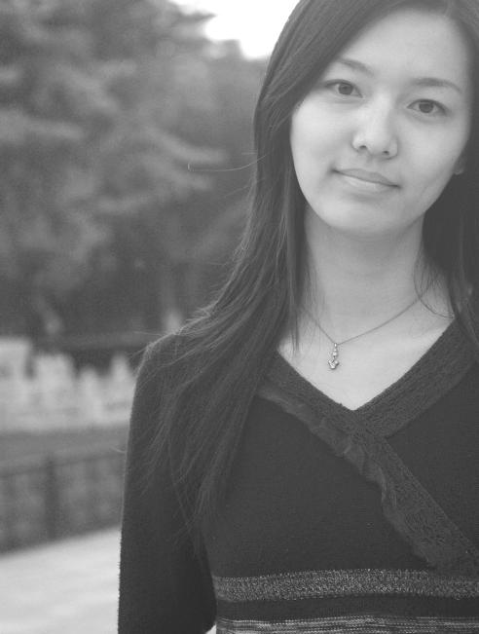
姓名：王珵
年级：09届本科毕业生
毕业去向：Oxford 计算机系硕士、
继续攻读博士
个人经历
  2007年ACM/ICPC World Finals 第14名
  参与君政基金项目并有2篇论文发表
  微软亚洲研究院实习
Notes:
ACM/ICPC 亚洲赛区北京大学第一个金牌 2005
ACM/ICPC 亚洲赛区北京大学第一个冠军 2006
参与IBM女工程师培养计划
高中：
参与组织了NOI 2007和NOI2008的团体对抗赛
参加在荷兰举办的IOI workshop 2008

Slide 20
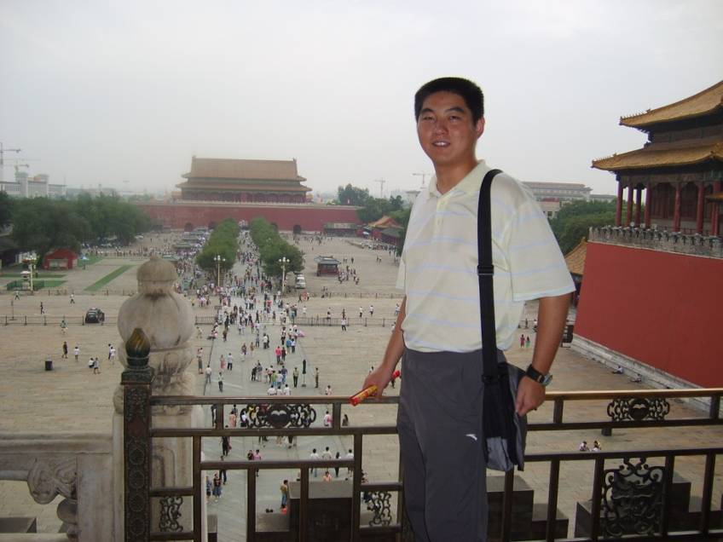
姓名：卞超轶
年级：09届本科毕业生
毕业去向：保送本校直博生
个人经历：
  高中全国化学竞赛一等奖
  市高考理科状元进入北大信科学习
  多次获得北京大学三好学生、学习优秀单项奖等荣誉称号
  荣获国家奖学金、IBM中国优秀学生奖学金等
  北京市优秀毕业生
Notes:
从中学开始就有着来到北大学习的梦想，当拿到录取通知书的那刻真得觉得自己很是幸运。
虽然我高中时主攻的是化学竞赛，却阴差阳错地进入了信息科学技术学院。然而随着学习的深入，计算机学科的知识以及它那与时俱进的发展速度吸引了我。在北大计算机系学习的本科四年里，每一门专业课都给我留下了深刻的印象。无论是与程序设计相关的计算概论、程设实习和数据结构与算法，还是计算机的数学基础——离散数学，亦或是一些计算机的重要原理如体系结构、编译技术、操作系统等，当然还有各个计算机学科领域的课程（包括数字媒体、图形学、网络、Web技术等等着），它们包含的内容都是如此丰富，让我收获颇多。我由衷地感谢各位老师，教授给我这么多。
北大是个群英荟萃的地方，各种牛人确实好多啊，随便“抓”一个人出来，都能历数出比我强的好些方面。这其中有很聪明的，折腾我一两个小时的数学题轻松解决；有编程能力超强的，无论是算法题还是复杂的工程项目都思路清晰；有知识面很宽泛的，天文地理，无所不知，无所不晓；有运动达人，各项运动都玩得有模有样；有文艺杰出人士，音乐、美术、摄影都做得有声有色；有精力旺盛的，经常废寝忘食却仍旧斗志昂扬……真的是很有幸与他们共同学习生活，就算是耳濡目染也总能或多或少地学到些，同时也促使着我不断努力。我真得非常感激我的同学们，有了你们的激励和帮助，我才可能有现在这一点点学习“成果”。

Slide 21
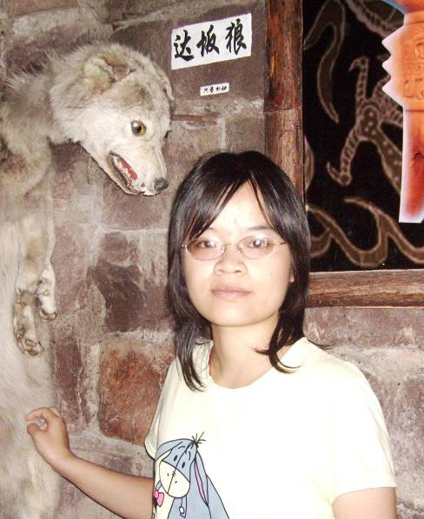
姓名：章彦星
年级：09届本科毕业生
毕业去向：保送本校研究生
科研经历：
  2007年5月进入数据库dlib小组
  参与组内多个项目的研究
  完成课题“基于特征的用户评论自动摘要”的研究，论文被NDBC2009正式录用，即将发表在《计算机研究与发展（增刊）》
北大生活：
  积极参加社团活动，曾担任羽毛球协会竞赛部骨干，多次获得校级羽毛球赛前三名
Notes:
在燕园学习和生活的四年是十分充实的，有许多回味无穷的点点滴滴。
计算机系的老师是知识渊博而饱含人格魅力的，有代数结构与组合数学课上屈婉玲老师的兢兢业业，将数学的严谨展现的淋漓尽致；有程序设计实习课李文新老师的严格要求，为我们打下坚实的编程基础；有数据结构与算法课上张铭老师的谆谆善诱，用生动详实的讲授、精心设计的实践让我们体验到程序设计的魅力与精深；有体系课上程旭老师的旁征博引，将计算机的发展史娓娓道来...
在dlib小组实习的两年，张铭老师的悉心指导和关怀，各位师兄师姐的热烈讨论和帮助关心，使这个集体保持着严谨的学风却不失温暖。通过做一个个的项目，我逐渐体悟着计算机科学研究的精神，领略着社会网络、自动摘要等研究领域的不同风貌，并在开发过程中学习和锻炼着计算机技术，在实验和论文写作中得到了科学训练。
除了学习和科研，北大的生活也是绚烂多彩的，这里有来自五湖四海的同学，共同构筑其乐融融的集体生活；丰富的社团活动，文化、体育、文艺无所不包；大量的社会实践，足迹遍布神州大地；热闹的BBS，提供了学习、生活、出国、保研、工作提供了全方位的资讯...

Slide 22
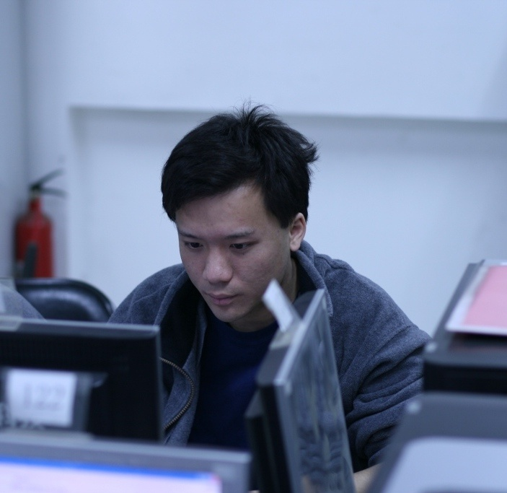
姓名：姚金宇
年级：计算机系06级本科
毕业去向：北大计算机系保研
本科主要经历：
  ACM/ICPC竞赛 （大一、大二）
    ACM/ICPC成都赛区冠军 大二上
    ACM/ICPC 全球总决赛（加拿大）第13名 大二下
  新加坡国立大学交换生（大三上）
  微软亚洲研究院实习（大三下）
Notes:
我是高中计算机竞赛保送进入北大的，进的又是计算机系，因此大学生活看起来跟计算机竞赛总有着千丝万缕的联系，比如说ACM竞赛。
事实上，北大是一个充满着自由精神的地方，只要你敢想敢做，可以去尝试任何你自己想干的事情。除了那些大方向上的学习和工作，我讲过课、在团委做过干事组织“挑战杯”、还选修了经济学双学位。这些都是北大所提供给我的，对我很有帮助的、很锻炼能力的尝试，这也是只有在这样一个资源丰富、精神自由的大学才能有的尝试。
三年的学习，我觉得我们计算机系的课程设置是很完善的。这里十分注重基础，理论性和实践性的基础课程都很突出。当然，对付这些课程也无疑是很辛苦的，但我觉得这种辛苦是学好任何一门学科所必要的磨练。有人说像我这样高中就接触过计算机，并且参加过竞赛的，是不是在计算机系更有优势。我的体会是，高中的计算机竞赛对我开始第一学期或者第一个年的起步确实有帮助，只要你肯努力，学校会给你提供一切助你进一步发展的优秀资源。但是同时很快你会发现，在你的周围会涌现出很多非常刻苦、非常聪明、非常有灵性的同学，他们有的甚至进大学之前从未接触过计算机。而一旦你稍有松懈，他们便会超过你甚至远远把你抛在后面。就在我们ACM竞赛队里，也有这样的同学取得了相当令人瞩目的成绩。
这里是北大，这里一切皆有可能。

Slide 23
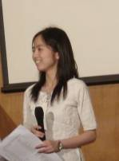
姓名：吴天琪
年级：计算机系06级本科
毕业去向：北京大学经济中心硕士
本科主要经历：
计算机科学、经济学双学位
2008年寒假深圳博时基金管理有限公司实习
2008-2009年中国经济研究中心助研
2008年度计算机世界奖学金
2008年度惠普中国优秀大学生奖学金
第五届“挑战杯”首都大学生课外学术科技作品竞赛特等奖
2008年中国大学生数学建模比赛北京市二等奖
第六届北京大学程序设计大赛二等奖
2007-2008年度北京大学十佳团支书、北京大学优秀团干部
第六届北大之锋辩论赛最佳辩手
第二十九届奥林匹克运动会国家体育场五好志愿者 、志愿者标兵
Notes:
我是自主招生进的北大，选志愿的时候家里一致同意选择了计算机专业，进校后我又修了经济学双学位。同时学习两个学位不但扩展了我的知识面，也教会了我如何实现知识之间的融会贯通。虽然我今后并不一定会从事计算机领域的工作，但是本科阶段的计算机学习无疑给我打下了很好的基础，训练了我的思维，也极大地锻炼了我的能力。
从计算概论到程序设计实习到数据结构到数据结构与算法实习，我一步一步了解、熟悉、掌握了C++语言以及各种算法和数据结构；从编译原理、操作系统原理到编译实习操统实习体系结构，我更熟悉了计算机的软硬件实现和发展历程。如果说从编程和写大作业中我体会到了什么是理论应用于实际、天道酬勤，那么一次次的小组分工的实习更让我学会了合作的重要性。计算机系有很多非常优秀和杰出的老师，不但自身素质很高而且能够感染鼓舞学生，总能深入浅出地引导我们。还有很多对计算机非常精通的大牛同学，和他们一起讨论和答疑是一种享受，因为总能带来自身的进步。
我很庆幸我来到了北大，一个兼容并包的校园，让我除了学习自己喜欢的计算机和经济以外，还可以在辩论、演讲、主持、话剧等舞台上挥洒青春，很感谢一路走来遇到的每一位引路人和一起并肩向前的朋友们。

Slide 24
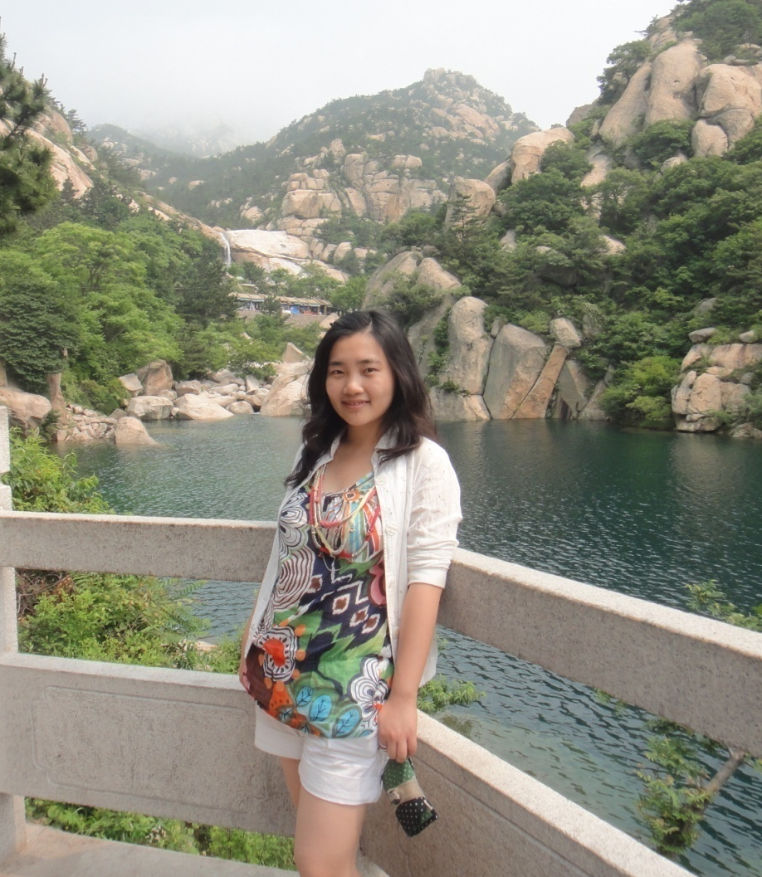
姓名：王子琪
年级：计算机系06级本科
毕业去向：本校直博
本科主要经历：
高中计算机竞赛保送
2009年7月：
美国俄勒冈大学交流
2010年1-8月：
微软亚洲研究院实习
参与本科生创新基金并在apweb2010上发表两篇论文，一项专利
院本科生十佳毕业论文

Slide 25
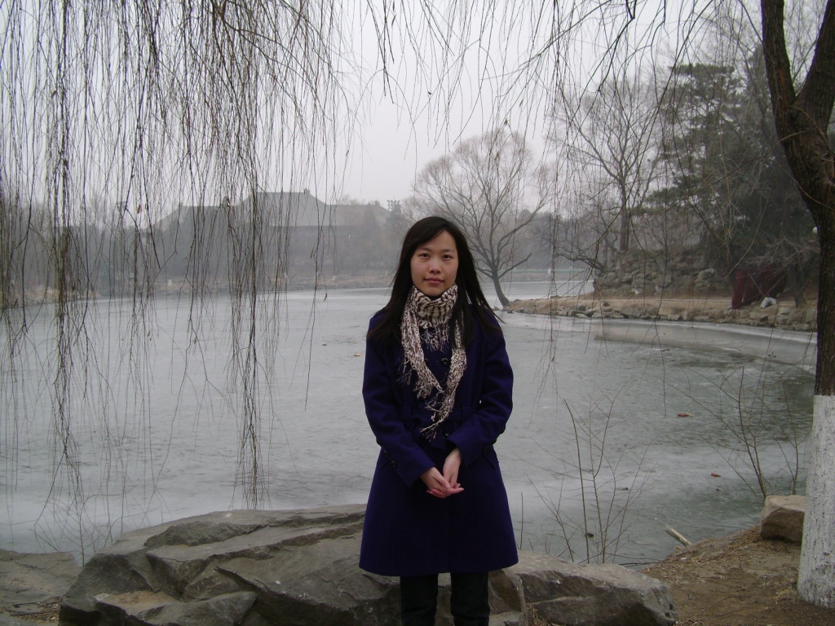
姓名：陈琪
年级：计算机系06级本科
毕业去向：本校直博
本科主要经历：
2008~2009年：
参与教育基金会 基金课题研究
  获09年度教育基金会基金
  优秀论文奖
2010年6月：
院本科生优秀毕业论文
2010年6月~9月：网易有道实习
本科奖励：
  07~08年度，08~09年度 北京大学三好学生
  06~07年度，07~08年度 五四奖学金
  08~09年度 杨芙清-王阳元院士奖学金
  北京大学优秀毕业生
  北京市优秀毕业生
Notes:
我是通过高考进入北大的，高中时曾参加过计算机和数学竞赛，对计算机非常感兴趣，但遗憾的是，为了高考备战，只学了一年就暂时放弃了。但这并不影响我对计算机的热爱，于是，在填志愿时，我毫不犹豫地选择了信科，选择了计算机。
北大为我们提供了非常良好的学习和研究环境：宽敞明亮的教室，安静舒适的自习室，丰富的藏书资源，先进的教学设备，最优秀的老师，兼容并包的理念，严谨务实的学风，数不胜数的发展机遇……在这里，你可以自由地安排自己的学习之旅，规划自己的人生之路，把握自己的发展之机，只需要坚信事在人为，没有什么是不可能的。
北大拥有着最优秀的学生，每个人都有自己闪光的一面，在这里，你可以尽情地与大家交流，抒发自己的观点，发现自己的不足，学习别人的长处，不需自卑，无需害怕，只需要坚信人无完人，失败是成功之母。
我很庆幸自己能够有机会来到北大，来到信科这个梦想腾飞的舞台，在这里我实现了自己的人生价值，锻炼了自己的各项能力，掌握了扎实的专业知识，确定了未来的发展之路，可以说，在北大的四年影响了我的一生。

Slide 26
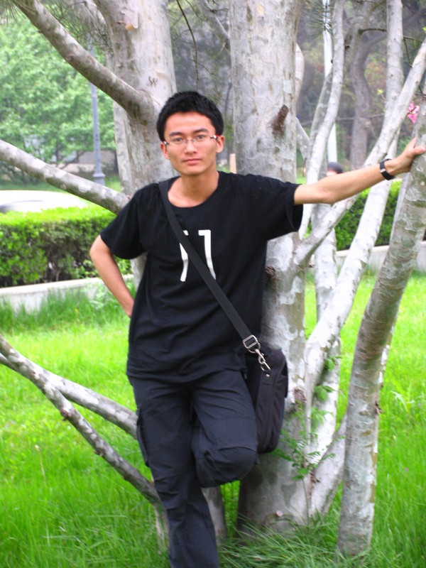
姓名：黄鹏
年级：计算机系06级本科
毕业去向：赴美国University of
California, San Diego攻读博士
本科主要经历：
  计算机、经济学双学位
  2007年五四奖学金、2008年国家奖学金、2009年方正奖学金
  2008年Google校园建模大赛，排名9/518
  2008年北京大学第十七届“挑战杯”竞赛特别贡献奖一等奖
  院本科生十佳论文
  北京市优秀毕业生
Notes:
能从一个小县城走到北大，让我觉得有一丝惊险的幸运。能在北大里经受那么多牛人的熏陶、名师的教诲让我觉得这幸运岂止是一点点。
虽然刚来的时候没有编程基础，但那迷人的计算机世界已让我如痴如醉，经过这几年的努力，也越来越有感觉。而实际上，在北大，只要你有足够的兴趣和执着，就不怕不优秀，因为能进这个园子就代表你有这样的潜质，还会有一群优秀的大师和同学激励着你也去追求卓越。当然，痛苦的历练是必不可少的。对计算机系来说，前两年“枯燥晦涩”的理论基础，以及后开始的各种“复杂繁重”课程实习，像数据结构，编译原理，操作系统等会在给人洗礼后让将来的路变得更好走。
未名湖的汪洋中除了承载了一流的专业知识外，各种名人讲座、百家讲坛、社团大战、竞赛活动、硬件书籍也是无可比拟的。相信在这片汪洋中会有你所想遨游的空间！

Slide 27
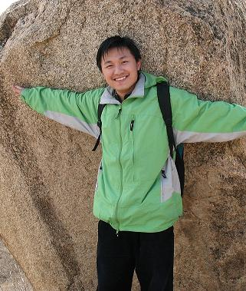
姓名：陈峰宏
年级：计算机系06级本科
毕业去向：北京大学软件工程
研究所攻读硕士研究生
本科主要经历：
  2009、2010年两次代表北京大学参加ACM/ICPC全球大学生程序设计竞赛决赛（WORLD FINAL）
  2008年全国数学建模竞赛北京市一等奖
  院本科生十佳论文
Notes:
北大曾一直是我梦想的地方，能够来到北大是我莫大的荣幸。
北大一方面十分重视基础教育，另一方面也给了我们一个自由的学习环境。使得我们能够在打好基础的前提下根据自己的兴趣一展所长。计算机系的许多课程都对数学要求很高，培养了我们良好的逻辑思维能力。由于以前有算法基础，因此在四年北大生活中，我投入了ACM程序设计竞赛，并在此过程中结识了不少朋友，开阔了眼界，也懂得了团队合作的重要性。这些经历也给我今后的生涯奠定了基础。
在课余生活中，各种各样的知识讲座、集体活动、社团活动也让我眼花缭乱。总之，我的大学四年过得快乐而有意义。

Slide 28
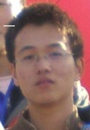
姓名：罗海鹏
年级：07本科
高考分数： 663 / 750
北大录取线： 650 （广东）
教育背景：
2007.9 - 现在：北京大学计算机系本科生 （平均绩点3.73 / 4.0, 排名前3 / 128）
2008.9 - 现在：北京大学应用数学专业双学位 （平均绩点3.95 / 4.0）
获奖经历：
2008 ACM全国大学生程序设计竞赛亚洲赛哈尔滨分区银奖
2008 ACM北京交通大学程序设计竞赛铜奖
2009 北京大学数学建模比赛“江泽涵”杯三等奖
2007-2008 北京大学五四奖学金
研究经历：
目前参加肖臻教授指导的动态虚拟集群小组的研究
虚拟集群的调度算法设计、绿色计算的体系架构及策略
项目经历：
北大校园电子地图 （MFC开发）
小型例句搜索软件 （MFC开发）
微机接口应用设计，声控俄罗斯方块
简单JAVA IDE
Notes:
在北大计算机系学习了两年，影响我最深的是作为北大ACM队一员参加的各种训练和比赛。大学前没有任何编程基础，刚开始的训练的确让我感到十分吃力。但是现在看来，我却觉得没有基础但是对编程充满热情和信心的人是最适合参加ACM这项活动的，因为它的确给我带来太多太多收获了。在那里我可以向很多水平相当高的同学学习，更重要的是ACM比赛是一个团队的比赛，给了我机会培养良好的团队合作精神，我相信这对我以后的发展都有很大帮助。

Slide 29
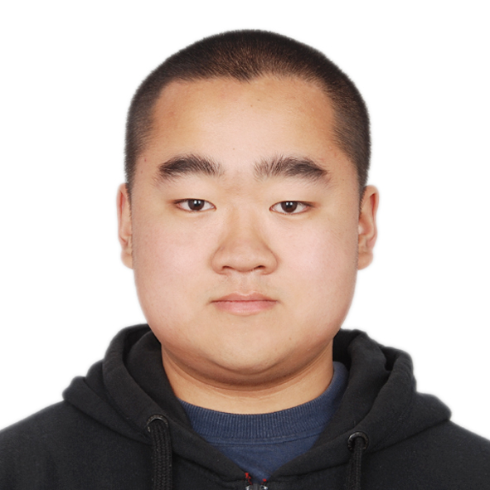
Backgrounds Before PKU:
物理竞赛保送北大
数学竞赛一等奖
化学竞赛三等奖
姓名：王小龙
年级：07本科
Education：
2007.9 – 2008.6 ：北京大学环境学院环境科学专业
2008.9 - : 北京大学信息科学学院计算机系（GPA: 3.70 / 4.0, ranking: N/A）
2008.9 - : 北京大学应用数学专业双学位 （GPA: 3.92 / 4.0）
Awards：
2008 ACM全国大学生程序设计竞赛亚洲赛区哈尔滨分区银奖(20th)
2008 ACM北京交通大学程序设计竞赛银奖(10th)
Research：
Internship in Lab. Of Data Base & Information System
PI: Ontology QA program incorporated in Dlib,
Supervisor: Prof. Ming ZHANG
2009 Summer Schedule：
Lab. Research
Summer Program at Univ. Oregon, U.S
CSWS hosted by SEU, Nanjing
Notes:
高中没有接触过计算机，进入大学学习计算机完全机缘巧合。
开始喜欢上计算机是学习计算机算法开始的。迷恋于算法的精巧，和计算的魅力。
很高兴能够通过努力在大一结束的时候学习上自己喜欢的专业
进入计算机系后很快融入了张铭老师的研究团队
在实验室里的发展机会很多，计算机系的实验室很鼓励个人创新和研究，老师也会尽量为学生提供好的条件，实验室氛围十分融洽
北大计算机的课程很系统，通过课程培养能获得计算机研究的各种素质和能力
除此以外，高中的数学物理竞赛经历和一年多的ACM经历让我对于计算机算法的认识更为独到和深刻

Slide 30
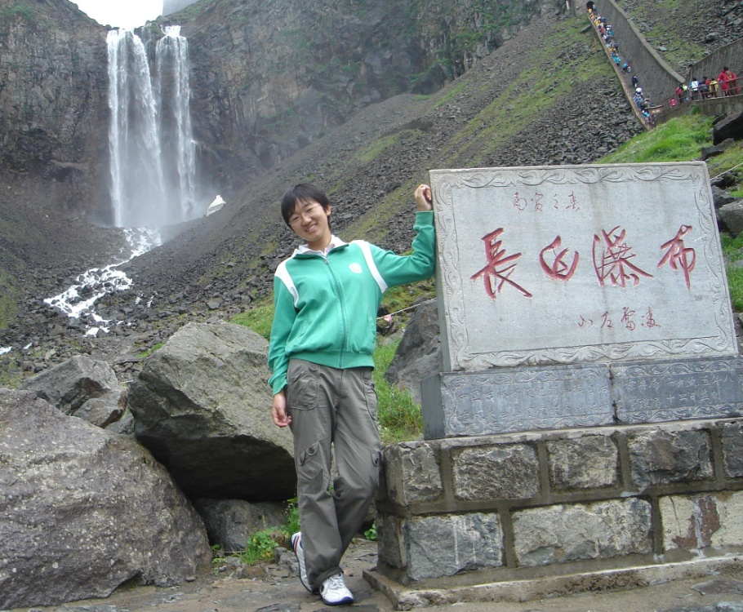
姓名：韩荞莎
年级：计算机07级
教育背景：
2007.9 - 现在：
北京大学计算机系本科生
2008.9 - 现在：
北京大学经济学专业双学位
研究经历：
目前参加崔彬教授指导的数据库小组的研究
国家创新计划项目主要负责人
  (研究题目：Advisor finding 系统的实现与拓展)
获奖经历：
07-08年董氏东方奖学金

Slide 31
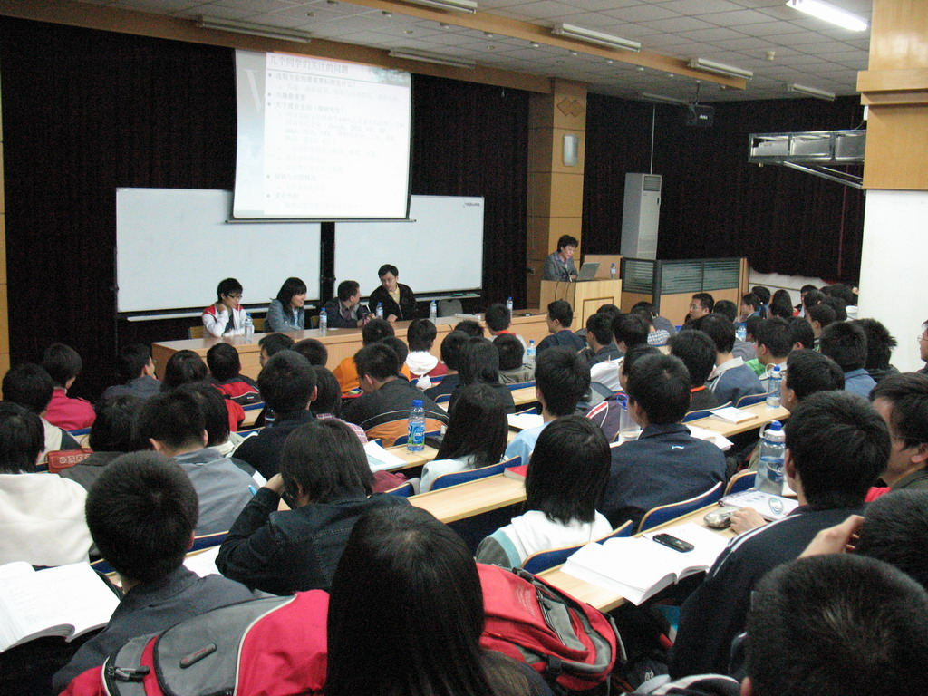
讲座交流

Slide 32
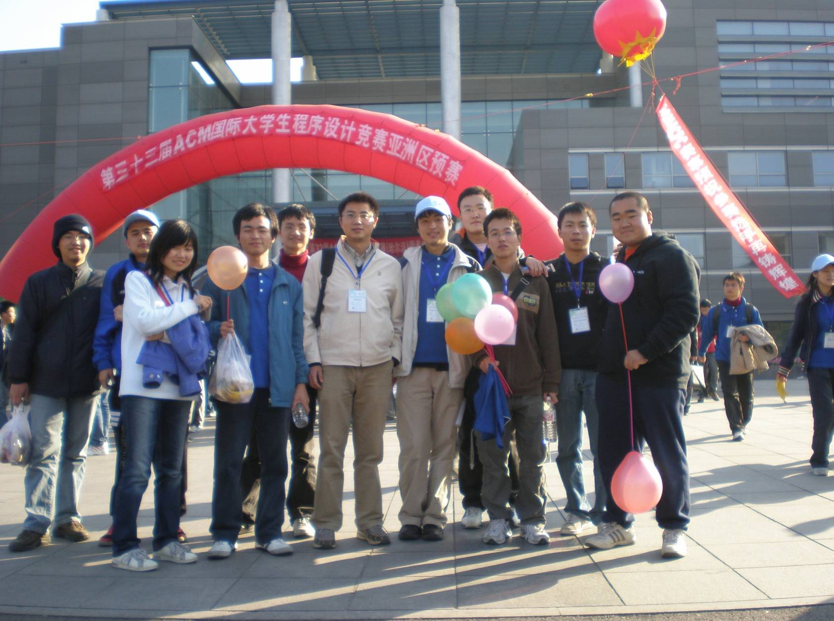
参加ACM程序设计竞赛

Slide 33
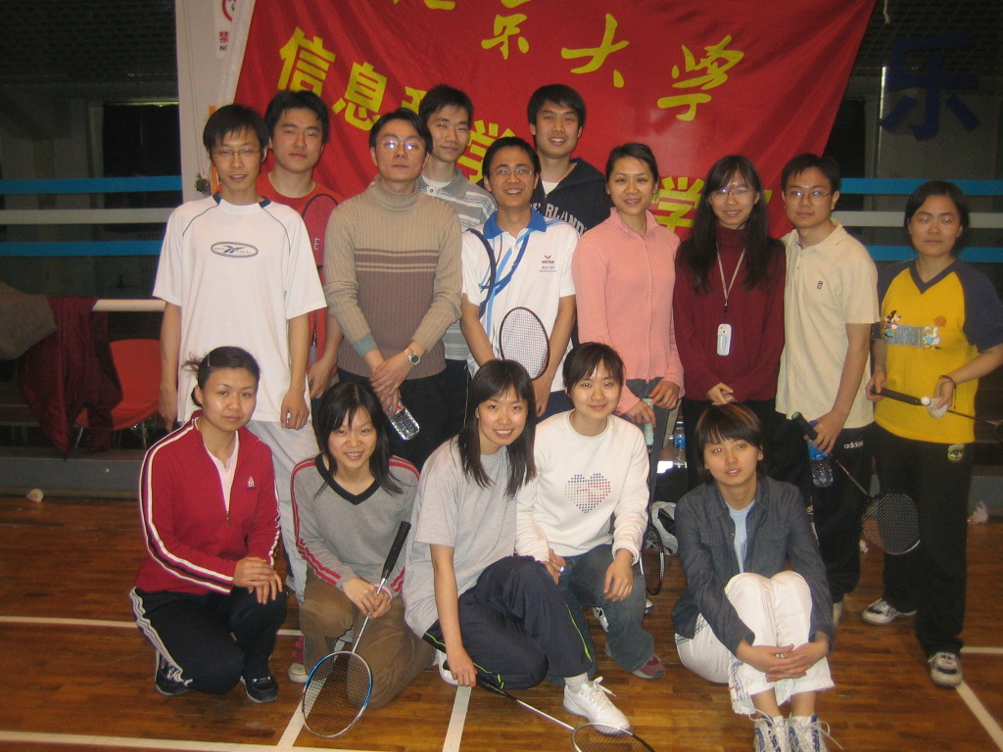
Lab杯体育比赛

Slide 34
北大计算机系介绍
北京大学信息科学技术学院 计算机科学技术系介绍
  http://fusion.grids.cn:8080/career/attachments/CS_ZhangMing.pdf
北大计算机系校友“职业规划与领导力发展”暑期课
  http://fusion.grids.cn:8080/career/
北京大学计算机科学技术系毕业生风采
  http://fusion.grids.cn:8080/career/attachments/PKUCS_Alumni.pdf
CS学术界/IT工业界北京大学其他院系校友
  http://fusion.grids.cn:8080/career/attachments/SchoolFellows.pdf

Slide 35

“曾经有一份很好的机会放在我面前，我没有珍惜，等我失去的时候我才后悔莫及。人世间最痛苦的事莫过于此。”
跨越更高的颠峰！

Slide 36
北大计算机系等待
您的加盟！
张铭
北京大学计算机系
网络与信息系统研究所

